Slide 1
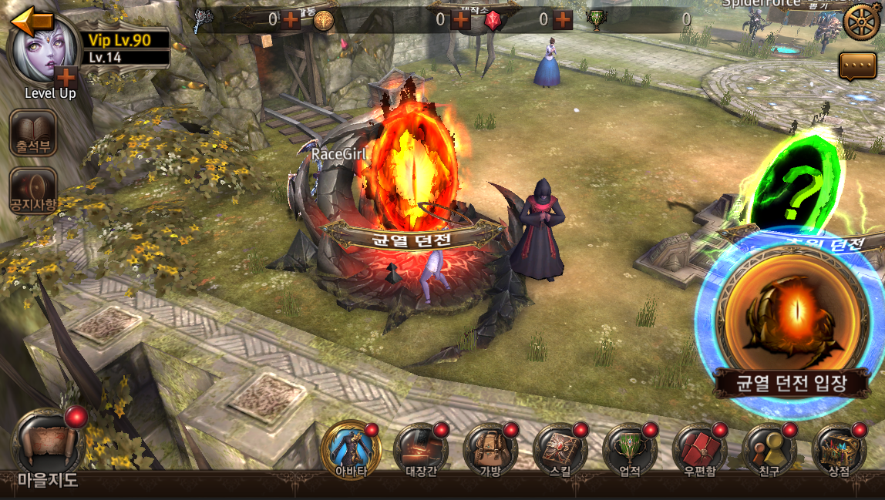


Lv.30 이상
균열 던전 입장

Slide 2
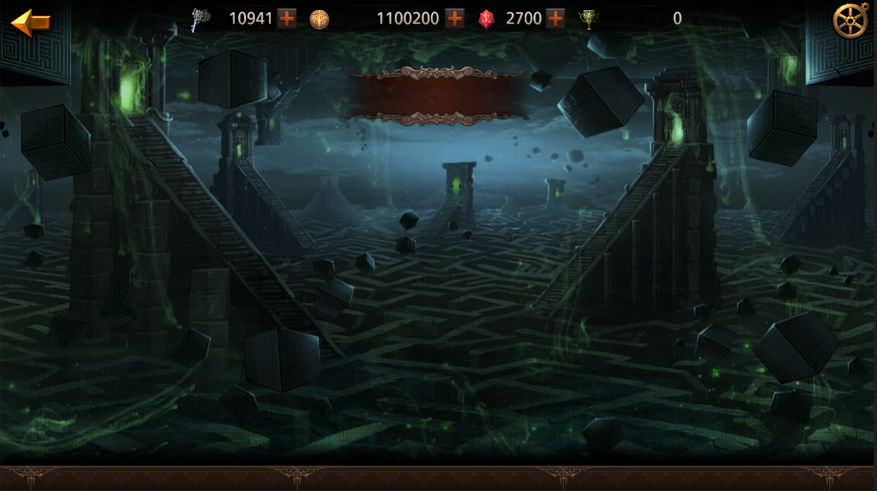


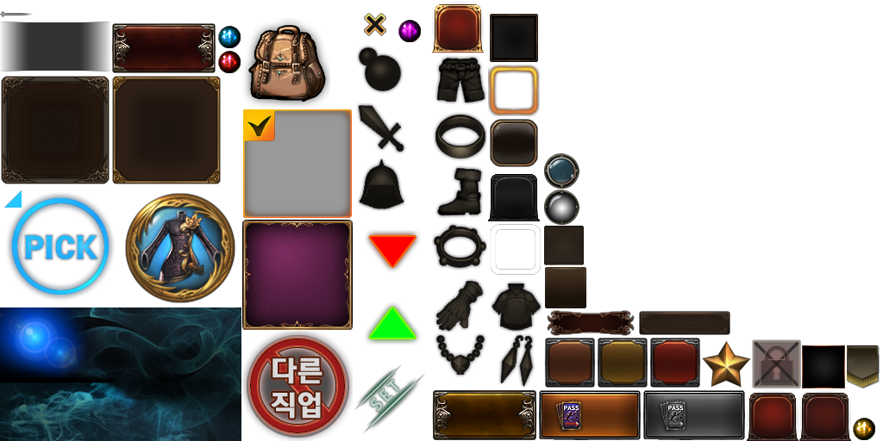
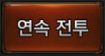

네팔렘의 차원 균열
균열 던전
네팔렘의 차원 균열은 종류를 예측할 수 없는 괴물들이 뒤엉켜 있고 무작위로 지형이 생성되는 또 다른 세계입니다. 균열 안에서는 수정탑을 볼 수 있는데, 이것을 이용하면 기존의 규칙을 뒤흔드는 방식으로 영웅의 능력을 강화시킬 수 있습니다. 네팔렘의 차원 균열에서 괴물들을 충분히 처치하면 강력한 능력을 갖춘 균열 수호자가 소환됩니다. 물론 엄청난 보물도 가지고 있죠. 균열을 열려면 모험 모드의 마을 어디에나 있는 네팔렘 첨탑을 클릭하세요. 그러면 네팔렘의 차원 균열과 대균열을 선택할 수 있는 창이 열립니다. 네팔렘의 차원 균열은 계속 열 수 있지만, 대균열을 열려면 대균열석 한 개가 필요합니다. 네팔렘의 차원 균열 수호자를 처치하면 이 대균열석을 획득할 수 있습니다.
도전 난이도
고행 Ⅲ
난이도 혜택
골드획득
수호자 경험치 획득
목걸이 아이템 획득
균열석 획득
120%
110%
120%
+5%
오늘 입장 횟수 3 / 3
초기화

Slide 3
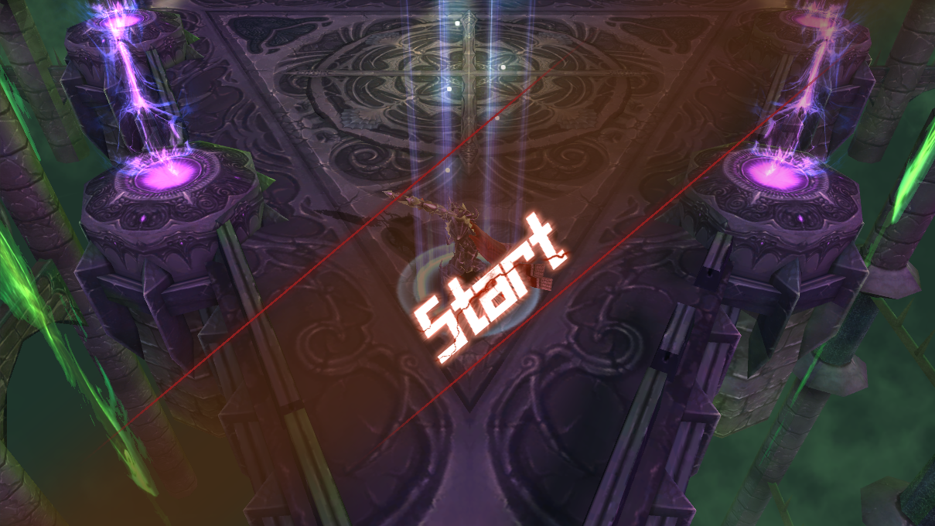
고행 Ⅲ – Wave 1

Slide 4
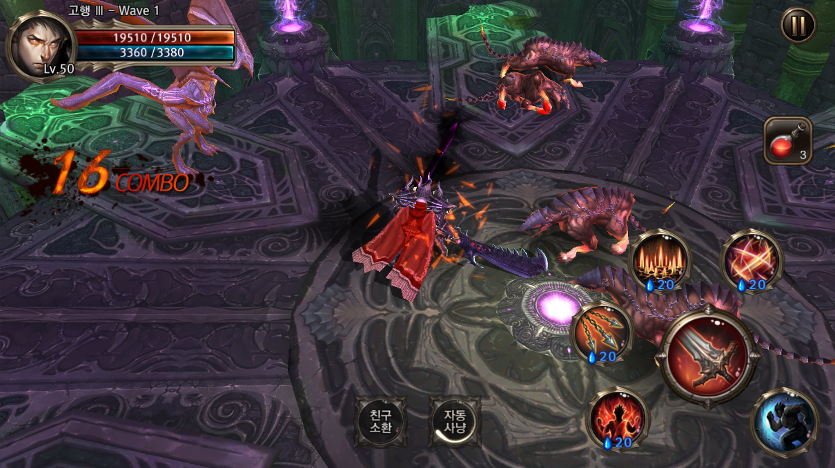

Slide 5
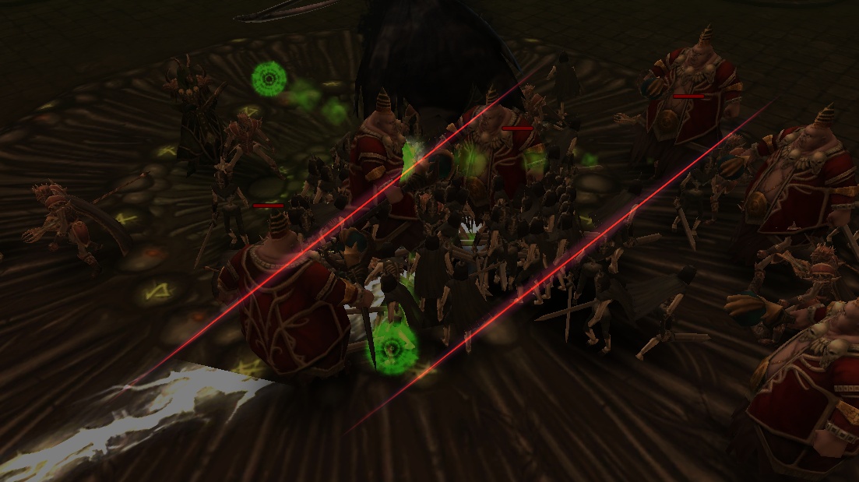
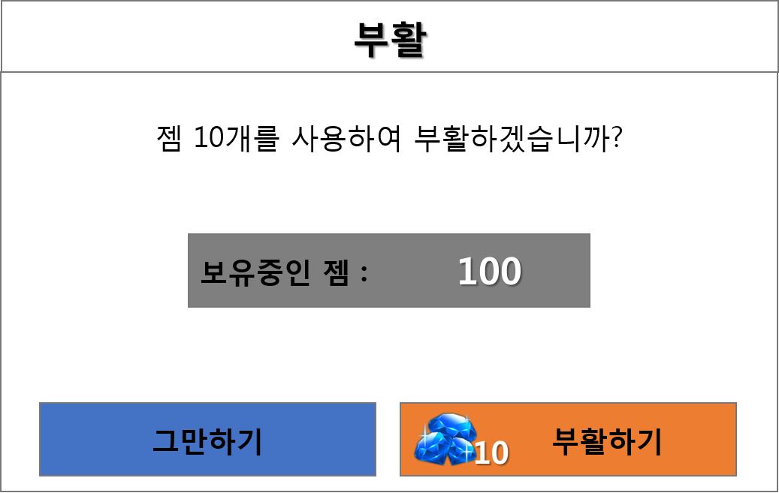
Stage
Finish

Slide 6
Stage
Finish

Slide 7
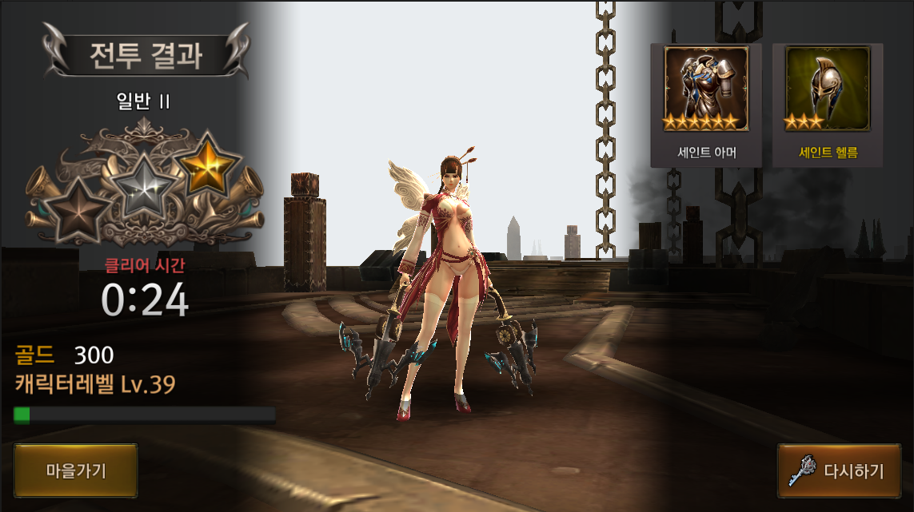


균열석
12345 / 23456

Slide 8
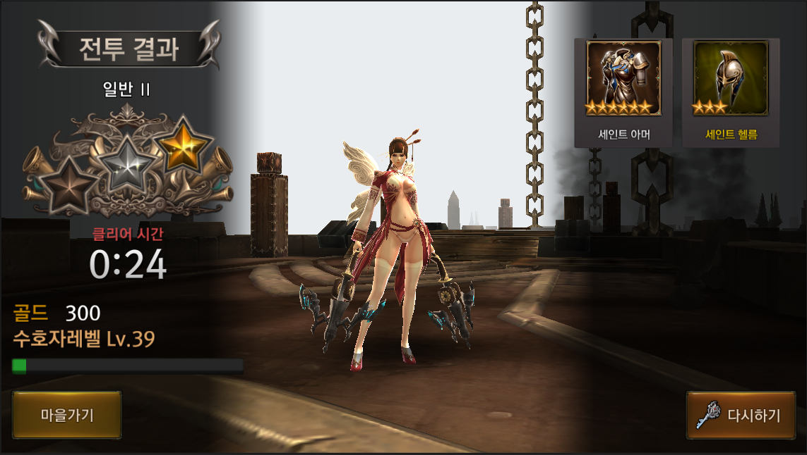
균열석
12345 / 23456

